Slide 1
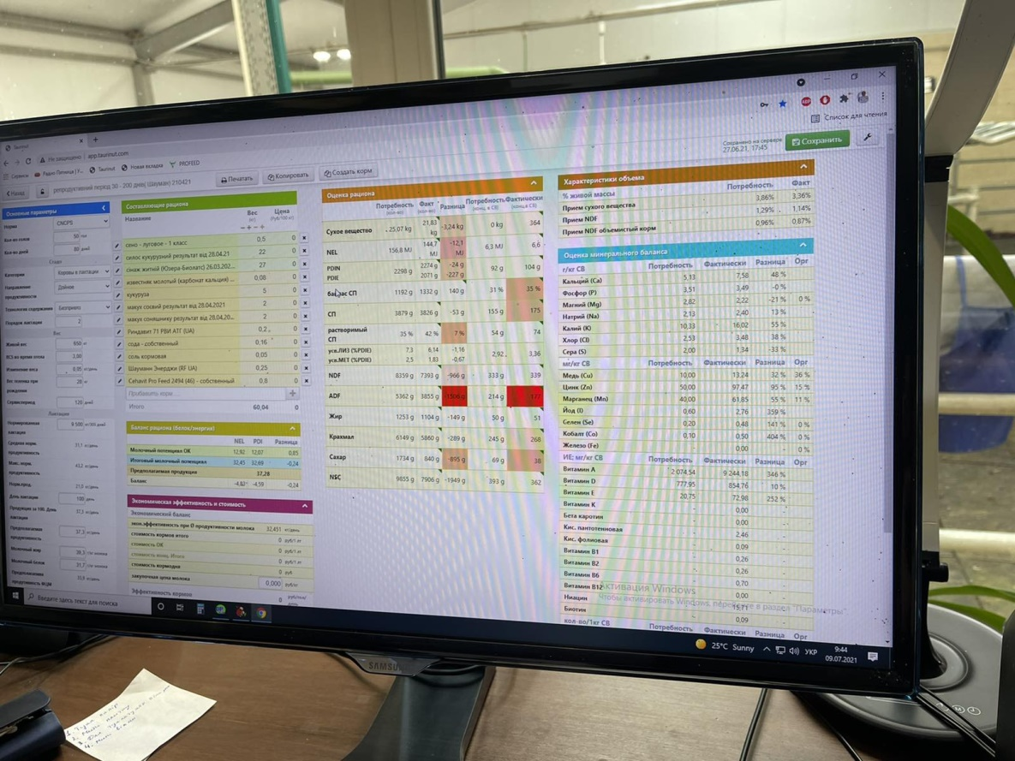
Практична робота № 6
ІННОВАЦІЙНІ ПІДХОДИ У СЕЛЕКЦІЇ ТВАРИН ТА ПТИЦІ. УПРАВЛІННЯ СЕЛЕКЦІЙНИМ ПРОЦЕСОМ З ВИКОРИСТАННЯМ ЕОМ

Slide 2
Мета заняття. Вивчити систему збирання і оброблення даних у молочному скотарстві з використанням систем типу «Селекс» на персональних комп'ютерах або ЕОМ загального користування.
Набути практичних навиків по постановці завдань ЕОМ і одержанню необхідної інформації.

Slide 3
Системи типу «Селекс» дають змогу:
- проводити оперативний контроль продуктивності, відтворення і експлуатації стада корів;
- визначити племінну цінність тварин і оцінювати бугаїв за якістю потомства;
- прогнозувати і планувати виробництво молока, розподіл кормів і рух поголів'я;
- аналізувати стан здоров'я тварин у стаді і проведення ветеринарних заходів;
- аналізувати стан справ по нагромадженню і використанню сперми бугаїв;
- аналізувати стан вирощування і відгодівлі молодняку худоби.

Slide 4
Інформація, яку готують для ПЕОМ чи ЕОМ, ґрунтується на даних первинних документів, із яких три надходять в пам'ять ПЕОМ (ЕОМ) один раз за життя корови,
а решта – один раз за період обробки даних.
Один раз за життя корови вводять дані:
про походження,
оцінку вим'я,
дату останнього осіменіння.
продуктивність за останні лактації.
За звітний період вводять дані про контроль продуктивності, чергові осіменіння і зміни у використанні.

Slide 5
ПЕОМ (ЕОМ) видає таку інформацію:
списки корів і нетелей, на яких надійшли дані з помилками;
матеріали на корів з даними поточної лактації;
корів, що підлягають бонітуванню;
осіменінню;
обстеженню гінекологом;
вибракуванню як низькопродуктивні; що підлягають роздоюванню;
кращих по продуктивності корів за останню закінчену лактацію;
зведення про продуктивність і відтворення стада й необхідну роботу по осіменінню корів і телиць.
Поряд із цим ПЕОМ видає прогнози і плани по надою молока від однієї корови; групи корів, закріплених за дояркою; по фермі і господарству в цілому.

Slide 6
Матеріали, необхідні для оцінки племінних тварин і аналізу відтворення стада, які видає ЕОМ:
зведені відомості бонітування молочних корів;
зведені річні відомості про показники продуктивності і відтворення;
дані про довічну продуктивність племінних корів і результати біометричної обробки всіх нагромаджених матеріалів;
Матеріали, необхідні для оцінки і використання бугаїв:
списки дочок перевірюваних бугаїв,
оцінка дочок перевірюваних бугаїв за якістю потомства,
генеалогічна структура стада,
підсумки використання бугаїв, їх списки
відомості матерів бугаїв.

Slide 7
Автоматизованій обробці підлягають такі показники:
кількість корів у стаді (в тому числі дійних);
кількість корів і нетелей, що отелилися;
вік першого отелення;
характеристика приплоду;
кількість корів, яких осіменяли один, два і три рази;
індекс осіменіння;
тривалість міжотельного, сухостійного та сервіс-періодів;
кількість корів, що не запліднилися впродовж 30 і 60 днів після отелення;
кількість тільних і ялових корів; кількість тварин, які вибули; величина надою;
вміст жиру, білка і кількість молочного жиру (білка) за 90, 305 днів або скорочену закінчену лактацію та деякі інші.

Slide 8
Вимоги до щоденного оперативного обліку
№ з/п | Показник | Період звітності
а) контроль за станом відтворення стада
1 | Список корів, що отелилися за звітний період | 285 днів після останнього осіменіння
2 | Список корів, які підлягають осіменінню | 17-18 день після отелення
3 | Список корів, що підлягають переведенню у сухостійні | 225 днів після останнього осіменіння
4 | Список корів, які повинні бути обстежені гінекологом | Не осіменені на 51-й день після отелення. Підлягають ректальному обстеженню на 55-й день після останнього осіменіння. Осіменяли 3 рази і більше
5 | Список корів, у яких не було першої охоти | На 21 день після отелення
6 | Список корів, які не мали другої охоти | На 42 день після отелення
7 | Список корів, у яких не було третьої охоти | На 63 день після отелення
8 | Список корів, що осіменяли 5 разів і більше | На 106 день після отелення
9 | Список корів, які залишилися не тільними | Більше 55 днів після останнього отелення
10 | Список корів, переведених у сухостійні раніше необхідного строку | До 224 днів після останнього осіменіння
11 | Список телиць, що підлягають осіменінню | Молочно-м'ясні породи, маса тіла в 14-16-міс. віці не нижче 380 кг, а молочні – 360 кг, висота в холці 125 см і більше
12 | Список корів, визначених для вибраковування і яких не осіменяють | Надій після отелення на 50 % нижче середнього по стаду

Slide 9
13 | Кількість одержаних телят | За день, місяць, з початку року
14 | Кількість телят, що загинули | Те саме
15 | Кількість мертвонароджених телят | Те саме
16 | Кількість абортів | Те саме
17 | Кількість забитої худоби | Те саме
з/п | Показник | Період звітності
18 | Кількість телиць, які запліднилися | Те саме
19 | Кількість нетелей, що отелилися | Те саме
20 | Кількість вибракуваних корів | Те саме
21 | Кількість корів на початок періоду | На початок кожного місяця

Slide 10
б) контроль за продуктивністю стада
1 | Контрольні доїння (ранок, обід, вечір) | Раз на місяць добовий надій з точністю до 0,10 кг
2 | Вміст жиру в молоці, % | У день проведення контролю доїння
3 | Вміст білка в молоці, % | Те саме
4 | Надій за місяць від кожної корови | Щомісячно, від отелення до запуску
5 | Список корів, що підлягають роздоюванню | Не менше 20 % високопродуктивних корів, що отелилися
6 | Список корів, які підлягають вибракуванню внаслідок низької продуктивності | 20% низькопродуктивних (за перші 99 днів лактації) корів
7 | Список корів, що різко зменшили надої | Корови, які впродовж місяця зменшили надій на 50 % і більше порівняно з минулим контрольним доїнням
8 | Список корів з дуже укороченою лактацією | Лактація менша 210 днів
9 | Список корів, що закінчили або мають 305 днів лактації: а) кількість молока б) середній вміст білка, % в) середній вміст жиру в ньому, % г) кількість молочного жиру, кг д) кількість молочного білка, кг | У міру закінчення лактації або при досягненні 305 днів
10 | Список корів із визначеною інтенсивністю молоковиведення | На 20-25 день або на 2-3 місяці лактації
11 | Список корів із визначеною масою тіла | На 20-25 день після отелення при переведенні у фазу роздоювання і осіменіння

Slide 11
г) контроль за експлуатацією корів
Переведення у фазу (виробничу групу) сухостійних корів | За 58 днів до очікуваного отелення
Переведення у фазу (виробничу групу) отелення: а) дородова секція б) родова секція в) післяродова секція | За 5-8 днів до очікуваного отелення 10-12 год після отелення 2-16-й день після отелення
Переведення у фазу (виробничу групу) виробництва молока | Не раніше ніж на 84-й день після отелення
Інформація спочатку вводиться у пам'ять ком'ютера на певну дату із документів:
«Картка племінного бугая»,
«Картка племінної корови»,
«Журнал реєстрації приплоду, вирощування та бонітування молодняку великої рогатої худоби молочних та молочно-м'ясних порід»,
«Журнал осіменіння корів і телиць»
і дає можливість сформувати дані про походження, продуктивність за всі попередні і поточну лактації, про відтворну здатність корів.

Slide 12
Потім вся первинна інформація надходить із трьох вхідних документів:
«Акт контрольного доїння корови»,
«Акт змін, що відбулися з коровою»
«Відомості зважування молодняку та змін з ним».
Акт контрольного доїння складають окремо по кожній групі корів, закріплених за майстром машинного доїння,
а акт змін, що відбулися з коровою, оформляють за звітний місяць
і записують всі зміни (отелення, осіменіння, аборт, вибуття), що відбулися з коровою.

Slide 13
Селекціонер може щодня мати таку інформацію:
графік переведення корів у сухостійні,
графік отелення корів і нетелей,
тривалість сухостійного і сервіс-періодів,
список корів, які потребують контролю фізіологічного стану;
список первісток, оцінених за продуктивністю за 90 днів лактації;
показники молочної продуктивності кожної корови,
інформацію про стан відтворення у стаді,
результати вирощування молодняку та іншу.
Більшість наведеної інформації може бути завданням для зооветеринарної служби на виконання того чи іншого обсягу робіт.

Slide 14
Вводять і одержують інформацію від ЕОМ або персонального комп'ютера безпосередньо або у зашифрованому вигляді.
Тому кожний спеціаліст повинен вільно володіти шифрами, які використовують у скотарстві.
Контрольні питання
Інноваційні підходи у селекції тварин та птиці.
Управління селекційним процесом з використанням ЕОМ.
Вимоги до щоденного оперативного обліку.

